Slide 1
新入社員成果発表会
GAKUEN事業部 PM部 PS課 張 鵬颺
Notes:
それでは、私の発表を始めます。

Slide 2
目次
1、1年間の業務内容
2、自分の成長
3、現時点の課題
4、将来展望
Notes:
まず、本日私の発表の流れについてをお話します。1年間の業務内容、自分の成長、現時点の課題、将来の展望の順番でお話します。

Slide 3
1年間の業務内容
 | 4月 | 5月 | 6月 | 7月 | 8月 | 9月 | 10月 | 11月 | 12月 | 1月 | 2月 | 3月
新入社員合同研修
事業部研修
保守作業
花見企画
社会人基礎
FLM研修
スピーチ
日報
技術研修
電話応対テスト
社会人基礎
製品学習
週報作成
障害対応
製品開発
製品化作業
議事録
電話応対
Notes:
それでは、この１年間の行っていました業務を説明いたします。４月入社して、５月までは人事研修を受けていました。
６月にGAKUEN事業部に配属されて、３ヶ月の事業部研修を受けていました。
そして、９月にPS課の保守チームに配属されました。配属後の業務内容は主に製品の障害対応と、GAKUEN製品に機能を追加するVer1.5開発作業を行ってきました。

Slide 4
自分の成長
1、外国人だからという意識を捨てた
2、ユーザ意識を身につけた
3、正確性の大切さを理解した
Notes:
この1年間を通して、私の成長を大きく分けて言いますと、３つあります。
１つ目はxxxxxxxxx、２つ目はxxxxxxxxx、3つ目はxxxxxxxxxxです。
これから、順番にお話しいたします。

Slide 5
自分の成長
1、外国人だからという意識を捨てた
2、ユーザ意識を身につけた
3、正確性の大切さを理解した
Notes:
まずは、「」についてお話します。

Slide 6

①外国人だからという意識を捨てた
問題
電話応対テスト時に・・・
配属後初めての仕事
同期社員がすでに合格したが・・・
テストに合格しないと電話に出られない
自分はなかなかテストに合格できなかった
Notes:
事業部に配属後、電話応対テストがありました。初めての仕事でもあり、テストに合格できなければ、実際の電話に出られないです。同期社員が次々テストに合格していましたが、私はなかなか合格できなかったです。

Slide 7
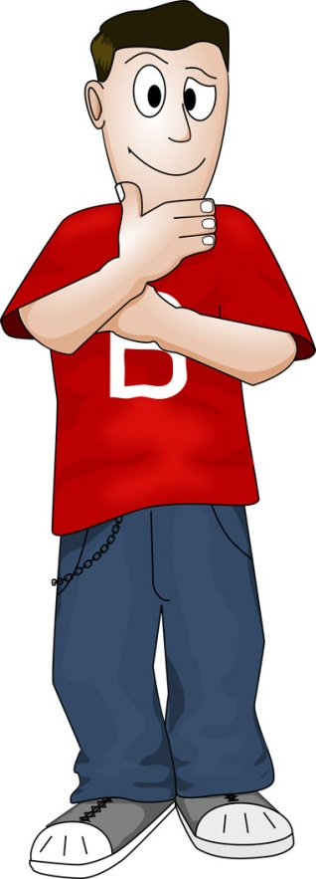

①外国人だからという意識を捨てた
外国人だから、
電話応対がうまくできないのが
仕方ないでしょう
原因
日本語が
聞き取れない
敬語の言い回しが不自然
Notes:
テストに合格できなかった原因を言いますと、日本語が母国語ではないこともあり、電話応対を見ていただいた先輩から、「敬語の言い回しが不自然」と「日本語の聞き取りができない」と指摘を受けました。しかし、その指摘に対して、私は「外国人だから、電話応対とかがうまくできないのは仕方がないでしょう」と自分が思いましたし、周りの先輩もそう思っているだろうと思っていました。そのため、私が緊張感を持って練習していなかったです。

Slide 8
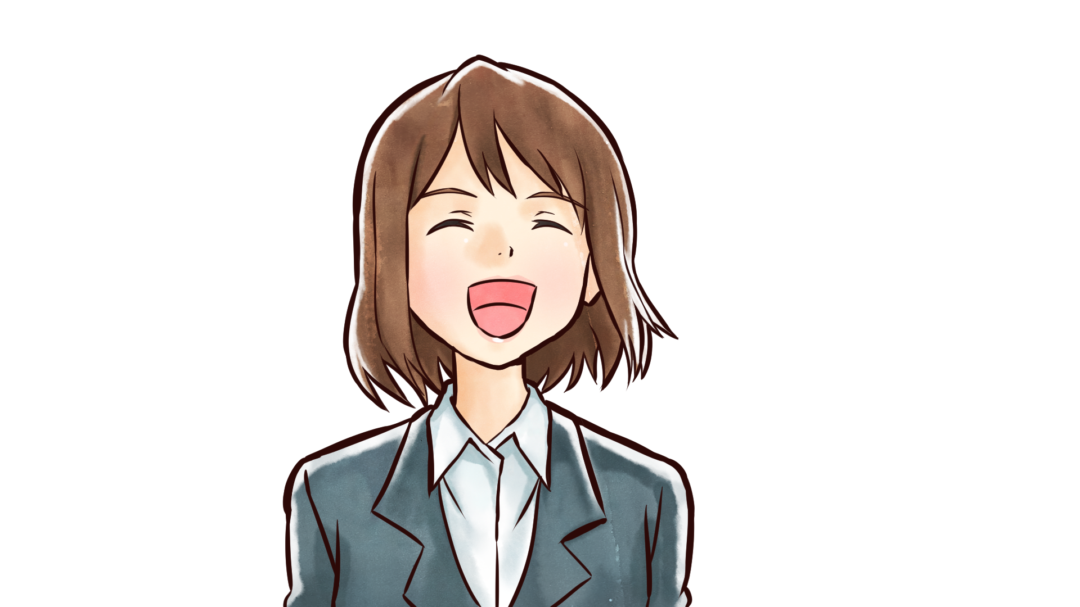
①外国人だからという意識を捨てた
ある面談の時で・・・
あともう少しで合格できるよ
早く外線電話に出てほしい
Notes:
電話テストのフィードバックや面談で、先輩社員から「もう少しで合格できるよ」、「早く電話に出て欲しい」と私を励ましていただきました。

Slide 9

①外国人だからという意識を捨てた
意識の変化
周りの先輩社員は自分が外国人だからと思って特別扱いはしていないんだ
周りの先輩は自分が外国人ではなく、JASTの
新入社員として見ている
Notes:
先輩の話を聞き、先輩は私を外国人だからとの特別扱いはしていないことが分かりました。つまり、外国人だからじゃなくて、先輩社員は自分をJAST人として見ていることを気付きました。

Slide 10
①外国人だからという意識を捨てた
対策
⇒難しい人名、学校名を集中的に練習
⇒同期社員に対面練習を依頼し、弱点を把握
結果
⇒電話応対テスト合格
Notes:
電話テストに合格するために、私は二つの対策を実施しました。
1つ目は
2つ目は
対策を実施した結果、私も電話応対テストに合格し、お客様からの電話に出られるようになりました。

Slide 11

①外国人だからという意識を捨てた
成果
★外国人だからという意識を捨てた
⇒電話応対テスト合格
⇒議事録作成、朝礼のレベルアップ
Notes:
「外国人だからという意識」を捨てたおかげで、電話応対テストに合格しました。
さらに、電話だけでなく、ほかの日本語を使う場面にも自分のレベルを上げるために、学習しています。

Slide 12
自分の成長
1、外国人だからという意識を捨てた
2、ユーザ意識を身につけた
3、正確性の大切さを理解した
Notes:
これまでは、私の1つ目の成長について説明してきました。
それでは、2つ目の成長、「ユーザ意識を身につけた」を見ていきたいと思います。

Slide 13
②ユーザ意識を身につけた
問題
保守作業時に・・・
保守作業に遅延が発生したが・・・
報連相を行っていない
障害対応
レビュー
V1.5開発
Notes:
PS課の保守チームに配属後、Ver1.5開発を行っていました。最初は作業遅延が出ましたが、その遅延に対して報告ができていなかったです。

Slide 14
②ユーザ意識を身につけた
原因
報告の時に
怒られたらどうしよう
新人だから遅れてもしょうがない
メールだけでの報告を行っていた
Notes:
報告ができていない原因は、口頭で報告をしたら怒られるかもしれないと思っていたため、遅延状況を毎日の日報メールにだけ書きました。なぜそうしたかというと、「新人は遅れても仕方がない」と上司が思っているから、必ず私の日報メールの遅延状況を見るだろうと思いましたからです。

Slide 15

②ユーザ意識を身につけた
遅延については作業指示者に調整していただいたが、BS面談で・・・
作業遅延の影響は大きいよ！
Notes:
遅延については作業指示者に調整していただき、大きな問題がなかったですが、BS面談で先輩社員にこう指摘されました。「今は一人一人で自分の対応をしているが、最後に個々の対応は一つの製品に反映する。一人だけでも進捗が遅れば、期限内に納品ができなくなる。結局お客様の業務ができなくなる。」と聞きました。

Slide 16
②ユーザ意識を身につけた
意識の変化
納品ができなければ、お客様が予定日に
製品を使うことが
できなくなる
自分の作業遅延が最終的にお客様に影響を及ぼす
Notes:
この話を聞いて、私は自分の作業遅延はお客様に影響することを意識できました。

Slide 17
②ユーザ意識を身につけた
対策
⇒遅延が発生すればすぐ報告
⇒詳細なスケジュール作成
⇒レビューを前もって予約
結果
⇒報連相のタイミングが適宜になった
ちゃんと報告しているね
Notes:
遅延報告が遅れないように、私はこうしました。
少しでも遅延があれば、すぐ報告しました。遅延を気づくことが遅い部分もありますから、早い段階で気づけるために、毎日行う作業を決めて詳細なスケジュールを作りました。また、先輩社員とのレビューは対面なので、自分がレビューを予定しているタイミングにレビュアが空いていないことがないように、レビューを事前予約しています。
それを実行した結果、私は作業遅延を以前より早く気付けて報告できました。先輩社員からも前よりきちんと報告していると評価をいただきました。

Slide 18
②ユーザ意識を身につけた
成果
★お客様のために仕事をすることを認識できた
⇒報連相のタイミングが適宜になった
⇒更に、遅延の見通しがある時すぐ報告している
Notes:
「お客様のために仕事をしている」ことを認識したおかげで、私は適切なタイミングで報告できました。さらに、もっと作業指示者が遅延を調整しやすくなるために、「このままじゃあ遅れる」と認識した時、すぐ報告するようになりました。

Slide 19
自分の成長
1、外国人だからという意識を捨てた
2、ユーザ意識を身につけた
3、正確性の大切さを理解した
Notes:
以上は、「」という成長でした。さて、3番目の成長「」を見ていきましょう。

Slide 20
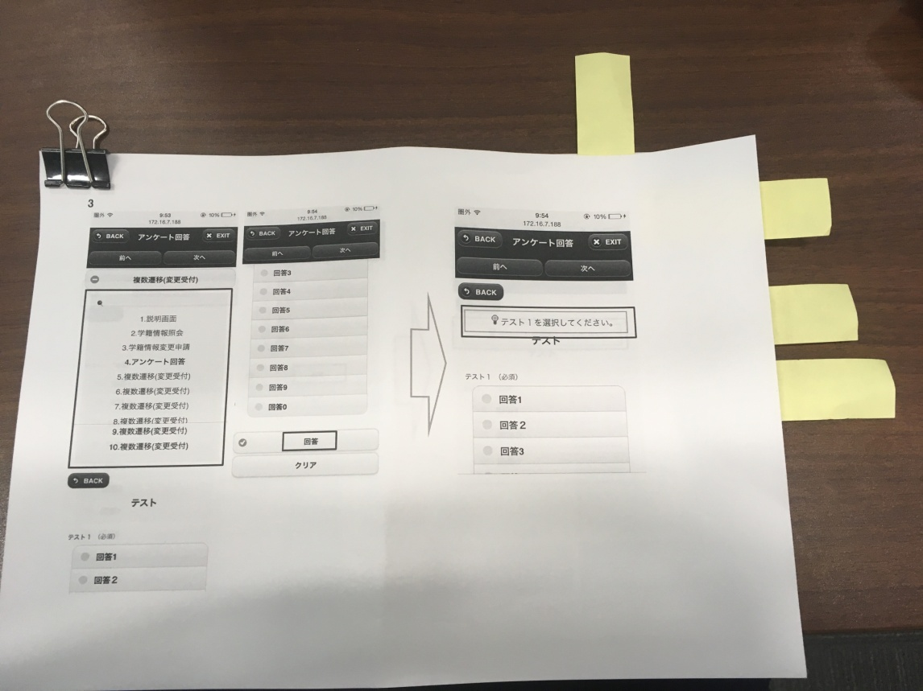
③正確性の大切さを理解した
問題
保守作業時に・・・
最初の保守作業において、戻り大量発生・・・
誤字脱字
資料の不足
Notes:
保守作業において、受入を依頼した後、戻りが多く発生しました。
指摘内容としては、誤字脱字、添付資料不足など、見直しをすれば、わかるようなことでした。

Slide 21
③正確性の大切さを理解した
原因
差し戻しがある時
修正すればいい
期限ギリギリに受入依頼
Notes:
見直しをしていない原因は、いつも期限ぎりぎりまで作業をしていましたことで、見直し時間がなかったです。そのため、差し戻しがあれば、修正すると思っていました。

Slide 22
③正確性の大切さを理解した
意識の変化
差し戻された成果物を見て・・・
作業の正確性を保てなければ、
自分は上司からの信用を失ってしまう。。。
新人と言っても先輩社員と同じGAKUEN製品を触っているから、同じレベルの正確性でないといけない
Notes:
こんな指摘がいっぱいな成果物を見て、私は2点思いました。１点目は「これからずっとこんなに間違いが多くあれば、きっと上司から信用を失ってしまう」ことです。２点目は「新人と言っても先輩社員と同じGAKUEN製品を触っているから、同じレベルの正確性でないといけない」、これはもっとも大切だと認識しました。

Slide 23
③正確性の大切さを理解した
対策
⇒同じ指摘を受けないために…
指摘観点をまとめたチェックリスト作成、活用
⇒期限ぎりぎりに受入依頼しないように…
開発スキル、業務知識の習得
結果
⇒受入の差し戻し件数の削減
⇒開発スキルの習得により、開発工数削減
Notes:
正確性を向上させるために、私は２つのことを行いました。
１
２
この２つの対策を実施した結果、受入依頼後の戻り件数が減ってきました。
また、開発スキルを身に着けたことで、開発工数が以前より減って来ました。減った工数分を見直しに活用できました。

Slide 24
③正確性の大切さを理解した
成果
★ 正確性の大切さを気づくことができた
⇒受入の差し戻し件数の削減
⇒開発スキルの習得により、開発工数削減
⇒他の業務でも指摘件数の削減
Notes:
「正確性の大切さを気づくことができた」のおかげで、受入の差し戻し、開発工数削減ができました。
更に、別の作業にも品質向上の重要性があると認識できたので、議事録なども見直しを実施し、先輩社員からの指摘件数が減りました。

Slide 25

現時点の課題
1年目として成長しましたが、しかし・・・
先輩
自分
Notes:
以上、
1年目社員として、自分が成長したと感じましたが、しかし、2年目、3年目の先輩と比べると、まだ足りていないところがあります。
具体的に見ますと．．．

Slide 26
現時点の課題
・日本語能力、ビジネス文書能力を向上させる
⇒後輩社員の指導を担当
・高難度の対応ができるようになる
⇒今年４月までに以下の資格を取得
「ORACLE MASTER Bronze Oracle Database 12c 」
⇒今年10月までに以下の資格を取得
「Oracle Certified Java Programer,Bronze SE 7/8」
Notes:
１つ目は日本語能力、ビジネス文章能力が足りていないです。これからの新入社員の作った議事録を指導できるまで…
２つ目は現在行っている対応の難易度は低いことです。 できるだけ早く高難度の対応ができるように、開発スキル向上に向けて学習を行っていきます。目標としては、
４月までに「ORACLE MASTER Bronze Oracle Database 12c 」を取得
更に、10月までに、「Oracle Certified Java Programer,Bronze SE 7/8」資格の合格を目指します。

Slide 27
将来展望
10年後
ウェアラブルに搭載するGAKUENの新製品・新機能を開発したい
Notes:
現在の課題を実施し、先輩社員のように事業部の戦力になるために頑張ります。
先輩のレベルになりましたら、私は更なる夢を実現したいです。
それは。。。10年後、学生さんたちに利便性をもたらすGAKUEN製品です。どんなものかというと、ウェアラブルに搭載するGAKUEN製品です。
理由：ウェアラブルが体に着けて持ち歩けるPCです。もし、GAKUEN製品がウェアラブルに搭載すれば、利用時間、利用場所の制限がなくなるから、もっと学生さんたちに利便性をもたらすでしょう。

Slide 28
最後に
1年間指導していただき、ありがとうございました。
もうすぐ2年目になりますが、実業務でまだフォローしていただいている状況です。先輩社員のように、来年度の後輩社員を指導できる存在になりたいので、今後更に努力していきます。
これからも厳しくご指導をよろしくお願いします。

